Slide 1
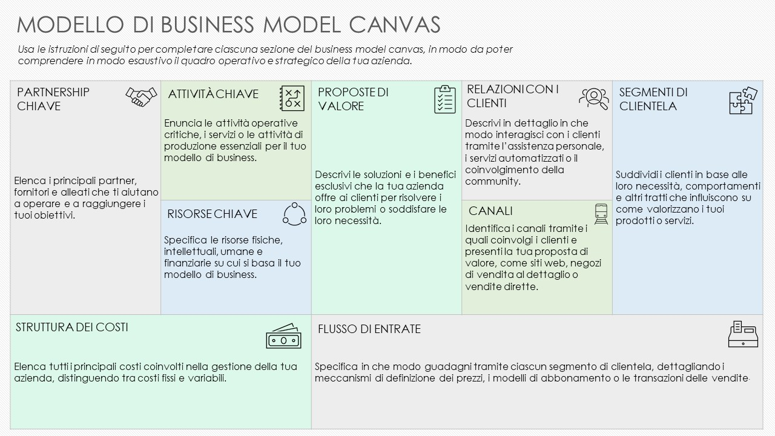
MODELLO DI BUSINESS MODEL CANVAS SEMPLICE DI ESEMPIO

Slide 2
MODELLO DI BUSINESS MODEL CANVAS DI ESEMPIO
RELAZIONI CON I CLIENTI
Collaborazioni con governi locali per posizionamento delle stazioni, partnership con fornitori di energia rinnovabile e accordi con produttori di veicoli elettrici. | Funzionamento e manutenzione di stazioni di ricarica per veicoli elettrici, gestione del servizio clienti e upgrade tecnologici continui per un servizio efficiente. | Offrire soluzioni di ricarica rapida, affidabile ed eco-friendly ai proprietari di veicoli elettrici, con servizio clienti di livello superiore e tecnologia avanzata. | Creare relazioni leali con i clienti tramite servizio affidabile, programmi di fedeltà per i clienti e assistenza tempestiva. | Rivolgersi a singoli proprietari di veicoli elettrici, flotte commerciali e veicoli di enti governativi che richiedono ricariche regolari.
 | La nostra rete di stazioni di ricarica, la tecnologia di ricarica proprietaria, un team tecnico competente e l'infrastruttura di assistenza clienti. |  | Accessibilità del servizio tramite app per dispositivi mobili, piattaforme online per prenotazione e pagamento e stazioni di ricarica posizionate in modo strategico
Investimenti nell’infrastruttura di stazioni di ricarica, sviluppo tecnologico, costi per il personale e spese di marketing. |  | Entrate da servizi di ricarica, piani di abbonamento per utenti abituali e partnership per le installazioni delle stazioni.
PARTNERSHIP CHIAVE
ATTIVITÀ CHIAVE
PROPOSTE DI VALORE
SEGMENTI DI CLIENTELA
RISORSE CHIAVE
CANALI
STRUTTURA DEI COSTI
FLUSSO DI ENTRATE

Slide 3
DICHIARAZIONE DI NON RESPONSABILITÀ Qualsiasi articolo, modello o informazione è fornito da Smartsheet sul sito web solo come riferimento. Pur adoperandoci per mantenere le informazioni aggiornate e corrette, non offriamo alcuna garanzia o dichiarazione di alcun tipo, esplicita o implicita, relativamente alla completezza, l’accuratezza, l’affidabilità, l’idoneità o la disponibilità rispetto al sito web o le informazioni, gli articoli, i modelli o della relativa grafica contenuti nel sito. Qualsiasi affidamento si faccia su tali informazioni è pertanto strettamente a proprio rischio.

